Slide 1
LoRaWAN Link Layer Specification v1.0.4
김지섭

Slide 2
목차
Chapter 5 MAC Commands
Chapter 6 End-Device Activation
Chapter 7 Retransmissions Backoff

Slide 3
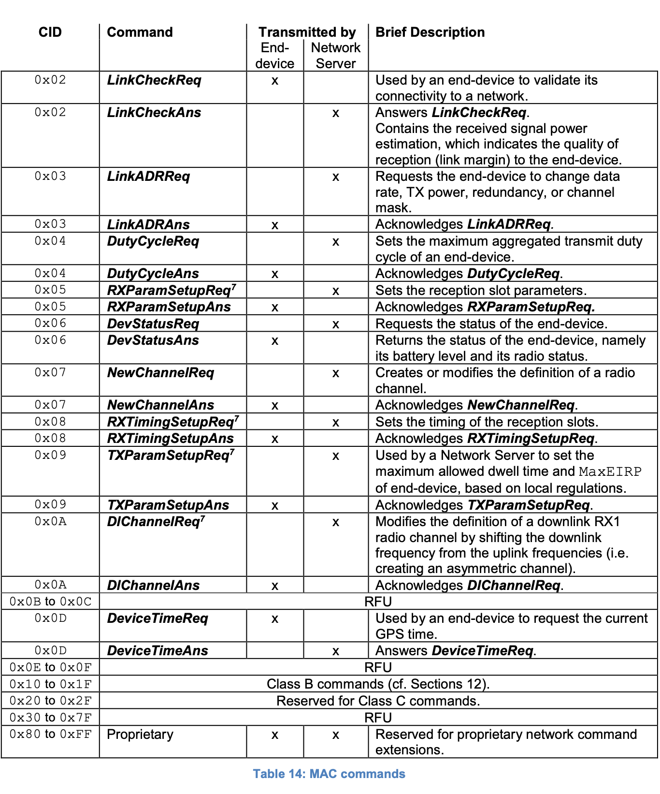
MAC Commands

Slide 4
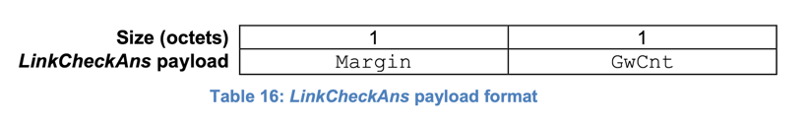
MAC Commands
LinkCheckReq, LinkCheckAns
엔드디바이스에서 네트워크 연결을 입증 할때 request
Request : 엔드디바이스에서 네트워크서버로 Request, payload가 없는 명령어이다.
Answer : 네트워크서버에서 엔드디바이스로 Answer를 보내고, payload는 아래와 같다.
Demodulation margin(Margin)은 0~254사이의 unsigned integer이고, 가장 최근에 전송된 LinkCheckReq 명령의 link margin을 dB로 나타낸다.
값이 0이면 프레임이 demodulation floor (0dB 혹은 no margin)에서 수신되었음을 의미하며, 값이 20이면 프레임이 demodulation floor 위로 20dB의 최상의 게이트웨이에 도달했음을 의미한다.
값 255는 예약되어 있다.(?)(The value 255 is reserved.)
gateway count(GwCnt)는 가장 최근에 LinkCheckReq를 수신한 게이트웨이의 수이다.
Notes:
Demodulation margin(상수Margin)은 0~254사이의 8비트 unsigned integer로, 가장 최근에 전송된 LinkCheckReq 명령의 link margin(링크 여유)을 dB 단위로 나타낸다. 값이 0이면 프레임이 demodulation floor (0dB 혹은 no margin)에서 수신되었음을 의미하며, 값이 20이면 프레임이 demodulation floor 위로 20dB의 최상의 게이트웨이에 도달했음을 의미합니다. 값 255는 예약되어 있다. gateway count(GwCnt)는 가장 최근에 LinkCheckReq를 수신한 게이트웨이의 수이다.

Slide 5
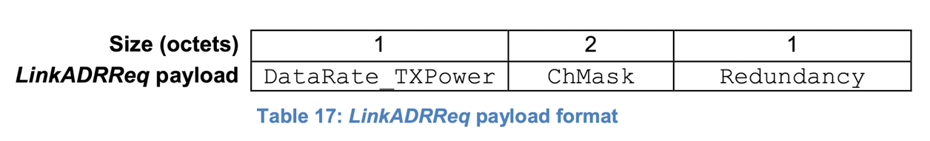
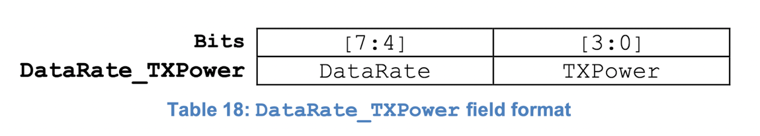
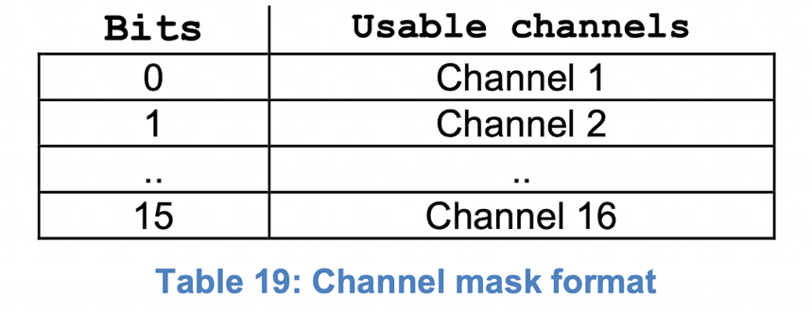
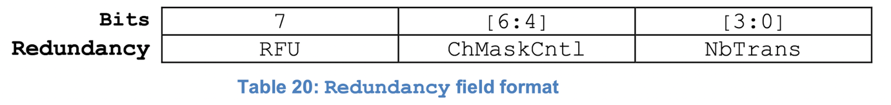
MAC Commands
LinkADRReq, LinkADRAns
네트워크 서버에서 엔드디바이스에게 performs a rate adaptation을 요구 할때
Request : 네트워크서버에서 엔드디바이스로 Request, payload는 아래와 같다.
ChMask는 16비트 => 각 비트별로 하나의 채널 의미 사용가능 한 채널은 1, 사용 불가능한 채널은 0
Notes:
요청된 DataRate과 TXPower는 지역별로 다르고, RP002에 명시되어 있다.
엔드디바이스는 동작가능한 최대 값 보다 높은 TXPower도 승인해야한다.
이 경우 사용 가능한 최대 전력으로 동작해야하고, TXPower가 0xF(15)인 경우 현재 값을 유지해야 한다.
디바이스를 사용가능한 TX power보다 낮은 값을 설정하는 command에 부정적.
이 경우, 엔드 디바이스는 이전에 설정된 TX power에서 작동해야 한다.
NbTrans 필드는 각 업링크 프레임에 대한 전송 수입니다.
이는 확인된 업링크 프레임과 확인되지 않은 업링크 프레임 모두에 적용됩니다.
기본값은 각 프레임의 단일 전송에 해당하는 1입니다. 유효 범위는 [1:15]입니다.
NbTrans 값이 0인 경우, 최종 기기는 기본값을 사용해야 한다.
이 필드는 네트워크 서버가 특정 서비스 품질을 얻기 위해 업링크 전송(재전송)의 중복성을 제어하는 데 사용할 수 있습니다
채널 마스크 제어(ChMaskCntl) 필드는 이전에 정의된 ChMask 비트 마스크를 제어합니다.
ChMask가 적용되는 16개 채널의 블록을 제어합니다.
또한 특정 변조를 사용하여 모든 채널을 전체적으로 켜거나 끄는 데 사용할 수 있습니다.
ChMaskCntl의 의미는 영역별이며 "LoRa"에 정의되어 있다.WAN 국가별 매개변수" [RP002] 문서.

Slide 6
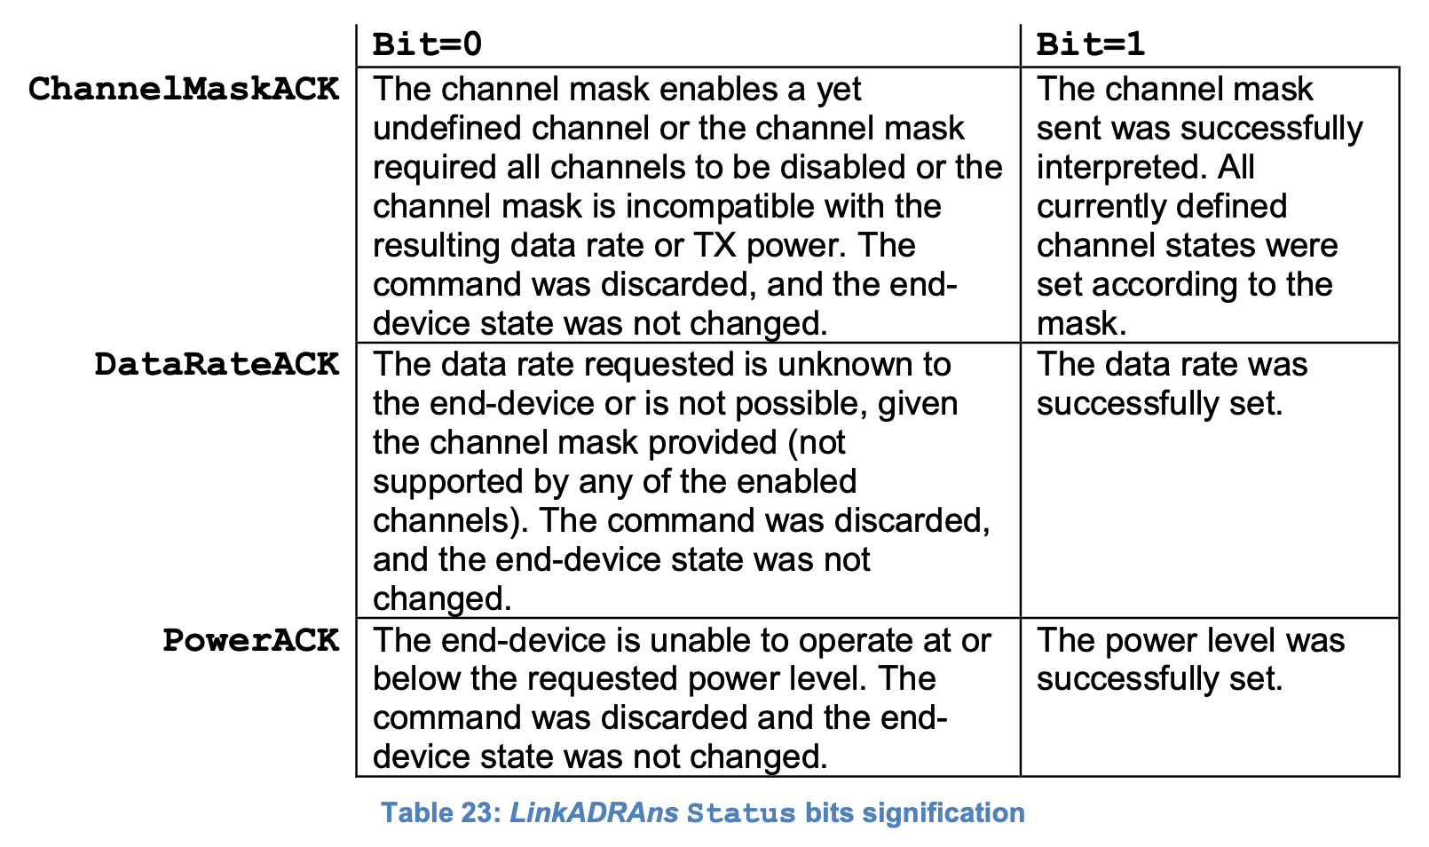
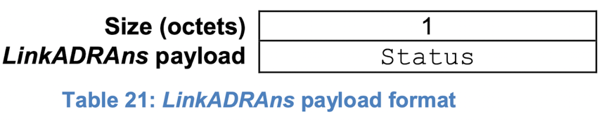
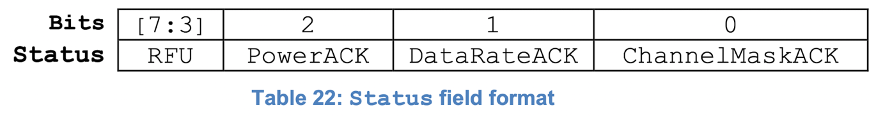
MAC Commands
LinkADRReq, LinkADRAns
네트워크 서버에서 엔드디바이스에게 performs a rate adaptation을 요구 할때
Answer : 엔드디바이스에서 네트워크서버로 Answer를 보내고, payload는 아래와 같다.
실패 = 0, 성공 = 1
Undefined, disable
data rate, TxPower와 호환 X
Unjknown, not possible
Channelmask 지원X
Power level지원X

Slide 7
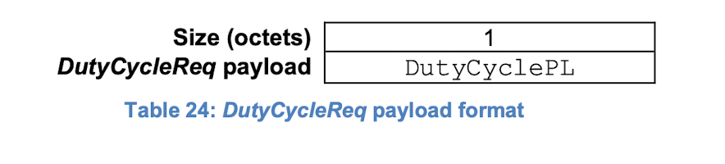
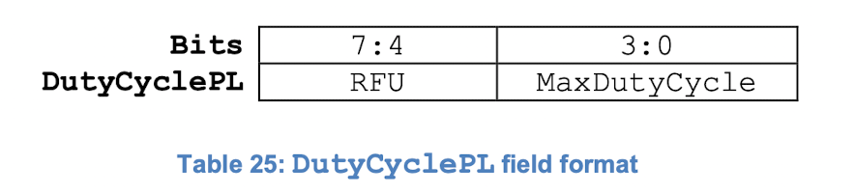

MAC Commands
DutyCycleReq, DutyCycleAns
네트워크 서버에서 엔드디바이스에게 limit maximum aggregated transmit duty cycle(전송된 듀티 사이클 총합의 최대값을 제한)하기 위해 사용
MaxDutyCycle 이 0이면 100%이다.
MaxDutyCycle이 0과 다른 경우, 엔드 기기는 채널에서 프레임을 전송하기 전에 silence 시간 Toff를 준수해야 한다. 이러한 silence로 듀티 사이클 제한을 충족할 수 있다.
Notes:
DutyCycleReq 명령은 네트워크 서버에서 트래픽 쉐이핑을 위해 지정된 엔드 디바이스로부터의 전송을 제한하는 데 사용됩니다.
상기 공식에 의해 계산되며, 이러한 제한이 있는 규정으로 정의된 듀티 사이클 측정 방법과 다를 수 있다.
MaxDutyCycle이 0과 다른 경우, 엔드 기기는 채널에서 프레임을 전송하기 전에 음소거 시간 Toff를 준수해야 한다. 이러한 음소거로 짧은 관찰 윈도우에서도 듀티 사이클 제한을 충족할 수 있습니다. 다음과 같이 계산됩니다.

Slide 8
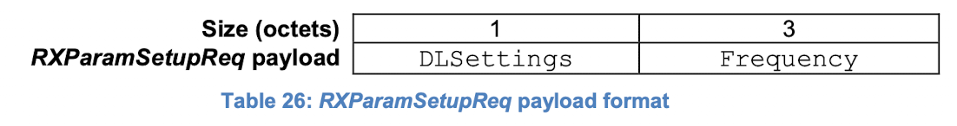
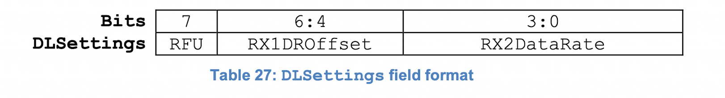
MAC Commands
RXParamSetupReq, RXParamSetupAns
네트워크 서버에서 엔드디바이스에게 RX2의 frequency, data rate의 변경을 요구 할때
업링크와 RX1 slot 다운링크 data rate 사이의 오프셋을 프로그래밍할때
Request : 네트워크서버에서 엔드디바이스로 Request, payload는 아래와 같다.
Notes:
RXParamSetupReq 명령을 사용하면 각 업링크 이후의 RX2에 대한 주파수 및 데이터 속도를 변경할 수 있습니다. 명령은 또한 업링크와 RX1 슬롯 다운링크 데이터 속도 사이에 오프셋을 프로그래밍할 수 있도록 합니다.
RX 데이터 속도(RX2DataRate) 필드는 링크와 동일한 규칙에 따른 두 번째 수신 창을 사용하여 다운링크의 데이터 속도를 정의합니다.ADRreq 명령입니다.
예를 들어 0은 DR0/125kHz를 의미합니다. 주파수(Frequency) 필드는 두 번째 수신 창에 사용되는 채널의 주파수에 해당하며, 이 주파수는 NewChannelReq 명령에 정의된 규칙에 따라 코드화됩니다.
RXParamSetupAns 명령은 최종 장치에 클래스 A 다운링크가 수신될 때까지 모든 업링크의 FOpts 필드(FPort 또는 >0인 경우) 또는 FMPayload 필드(FPort=0인 경우)에 추가해야 한다.
이것은 업링크 프레임 손실의 경우에도 네트워크가 항상 엔드 디바이스에서 사용되는 다운링크 매개변수를 인식함을 보장합니다. RX2(주파수 또는 RX2DataRate 필드)를 수정하는 RXParamSetupReq 명령을 전송한 후, 네트워크 서버는 RXParamSetupAns를 포함하는 유효한 업링크 프레임을 수신하기 전에 클래스 C 다운링크를 전송해서는 안 된다.

Slide 9
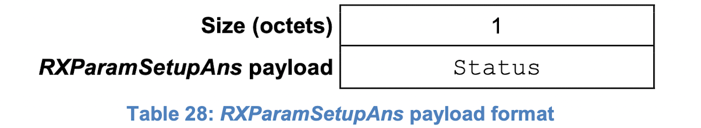
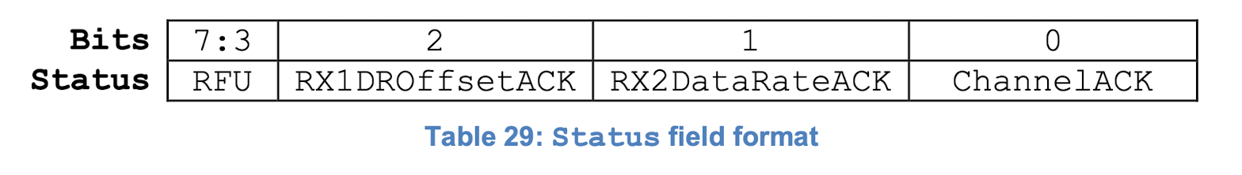
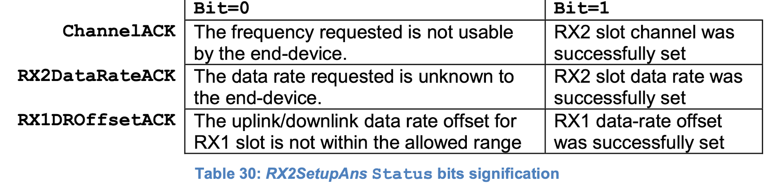
MAC Commands
RXParamSetupReq, RXParamSetupAns
네트워크 서버에서 엔드디바이스에게 RX2의 frequency, data rate의 변경을 요구 할때
업링크와 RX1 slot 다운링크 data rate 사이의 오프셋을 프로그래밍할때
Answer : 엔드디바이스에서 네트워크서버로 Answer를 보내고, payload는 아래와 같다.

Slide 10
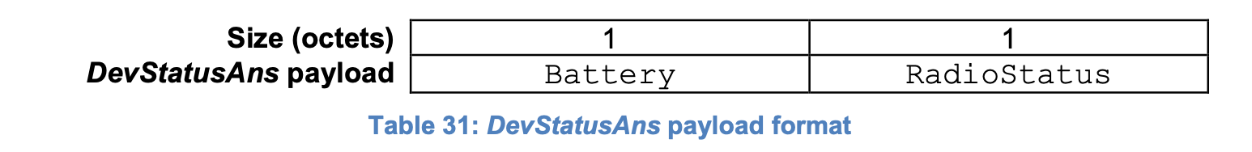
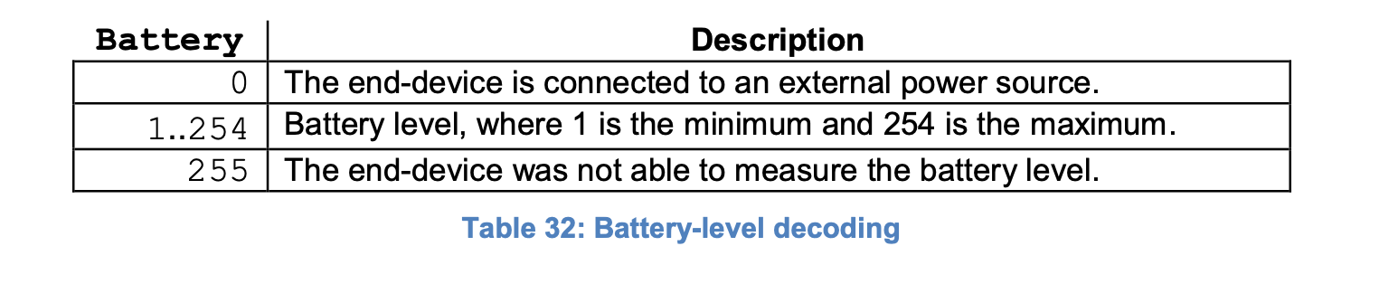
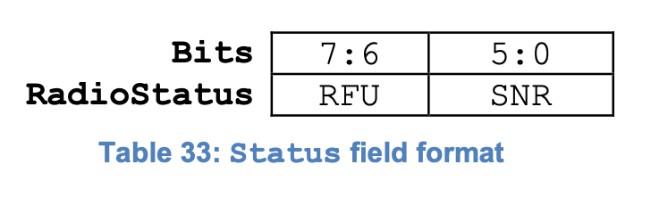
MAC Commands
DevStatusReq, DevStatusAns
네트워크 서버에서 엔드디바이스에게 DevStatus(battery,radioStatus)를 요구 할때
Request : 네트워크서버에서 엔드디바이스로 Request, payload가 없는 명령어이다.
Answer : 엔드디바이스에서 네트워크서버로 Answer를 보내고, payload는 아래와 같다.
Answer는 배터리와 라디오 status를 각각 1byte씩 가진다.
배터리는 전원 연결시 0
배터리 표시 기능이 없을시 255
나머지는 1~254로 잔여배터리 값을 나타낸다.
라디오 status는 Single-to-noise ratio정보를 인코딩해서
정수로 -32~31사이의 값으로 표현된다.

Slide 11
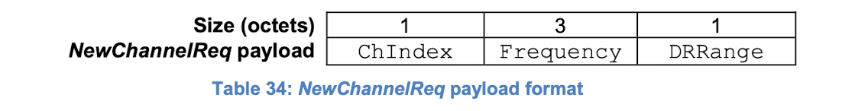
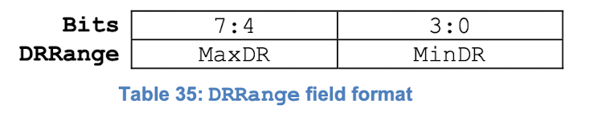
MAC Commands
NewChannelReq, NewChannelAns
네트워크 서버에서 엔드디바이스에게 새 양방향 채널을 만들거나, 기존 채널의 파라미터를 수정
고정된 채널 계획이 정의된 경우 구현 필요없음.
Request : 네트워크서버에서 엔드디바이스로 Request를 보내고 payload는 아래와 같다.
ChIndex는 생성 또는 수정 중인 채널의 인덱스로 PR002 문서 참조, NewChannelReq으로 수정하면 안됨.
Frequency 값은 비트값 * 100MHz 100~1.67GHz까지 가능.
0이면 채널 비활성화
엔드 디바이스가 해당 주파수를 사용할 수 없는 경우 ans로 관련 응답.
최고, 최저 속도(업링크 데이터)
physical layer에 mapping하기 위한 data rate 값은 RP002에 정의됨
Notes:
The mapping of data rate index to physical layer is defined in [RP002] for each region.

Slide 12
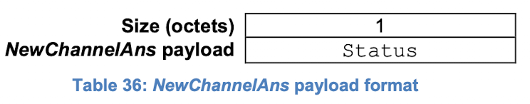
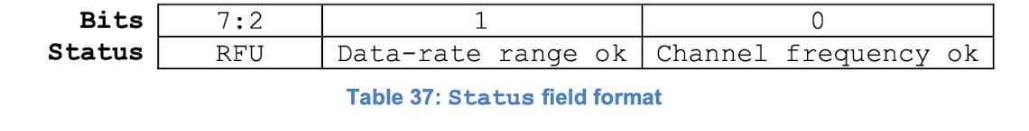
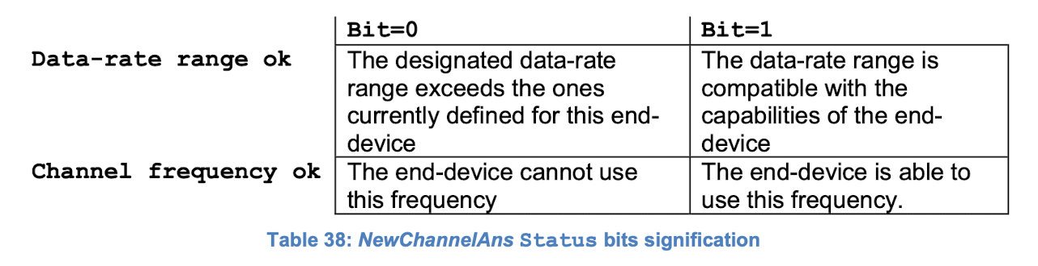
MAC Commands
NewChannelReq, NewChannelAns,DlChannelReq, DlChannelAns
네트워크 서버에서 엔드디바이스에게 새 양방향 채널을 만들거나, 기존 채널의 파라미터를 수정
고정된 채널 계획이 정의된 경우 구현 필요없음.
Answer : 엔드디바이스에서 네트워크서버로 Answer를 보내고, payload는 아래와 같다.
새로운 채널을 바로 사용가능하지만, RX1 다운링크의 주파수는 업링크 주팟두와 동일하게 설정됨
둘 중 하나라도 0이면 이전 상태 유지

Slide 13
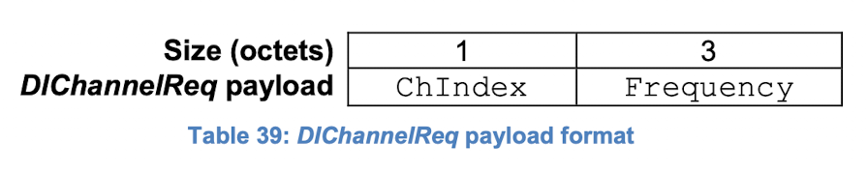
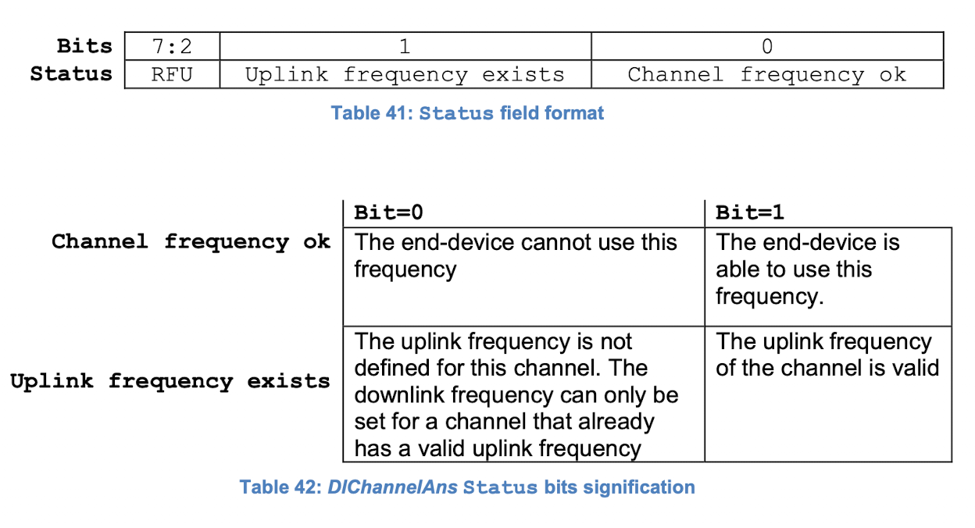
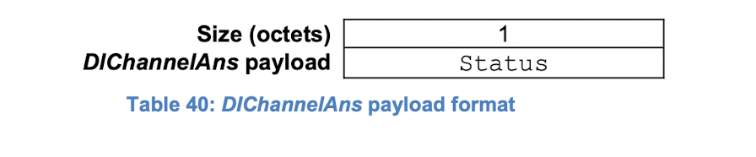
MAC Commands
DlChannelReq, DlChannelAns
네트워크에서 다른 다운링크 주파수를 RX1 슬롯과 연결할 수 있음
Request : 네트워크서버에서 엔드디바이스로 Request를 보내고 payload는 아래와 같다.
다운링크 RX1 슬롯의 중심 주파수를 설정
RX1 주파수를 기본값으로 되돌리기 위해 네트워크 서버는 업링크 주파수와 동일한 값으로 다른 DlChannelReq를 보낼 수 있다.
둘 중 하나라도 0이면 이전 상태 유지

Slide 14
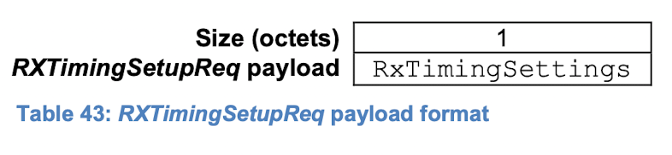
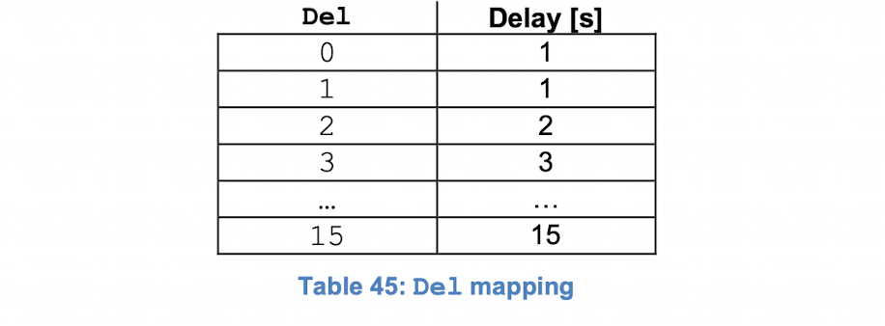
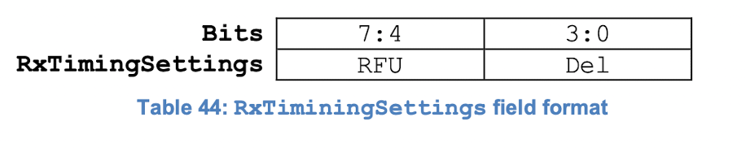
MAC Commands
RXTimingSetupReq, RXTimingSetupAns
TX 업링크 전송 종료와 RX1 오픈 까지의 시간 설정
Request : 네트워크서버에서 엔드디바이스로 Request를 보내고 payload는 아래와 같다.
Answer : 엔드디바이스에서 네트워크서버로 Answer를 보내고, payload는 없다.
Ans명령어는 클래스 A의 다운링크가 엔드 디바이스로 수신될때 까지는
Fopts가 없가나 0보다 큰경우에는 Fopts를, Fopts가 0인 경우 FRMPayload를 포함해야한다.

Slide 15
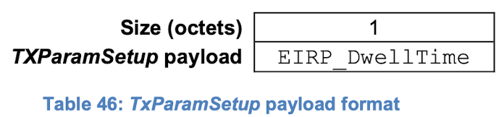
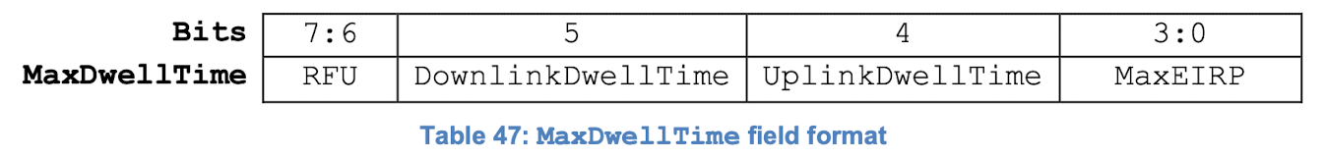
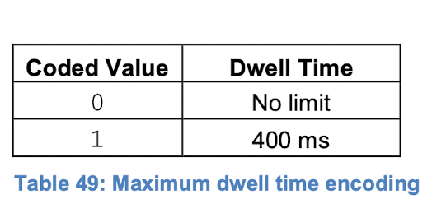
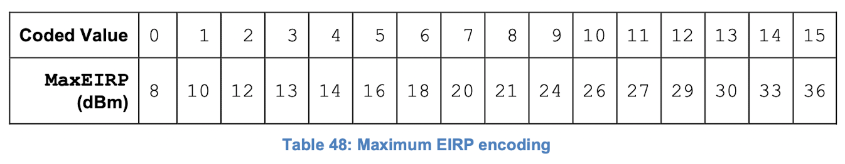
MAC Commands
TXParamSetupReq, TXParamSetupAns
네트워크 서버에서 엔드 디바이스의 허용된 최대 Dwell time(지연시간)을 알리기위해
Request : 네트워크서버에서 엔드디바이스로 Request를 보내고 payload는 아래와 같다.
EIRP – 송신파워와 안테나 게인을 곱한값 = 무선통신장비의 출력 성능
Answer : 엔드디바이스에서 네트워크서버로 Answer를 보내고, payload는 없다.
Ans명령어는 클래스 A의 다운링크가 엔드 디바이스로 수신될때 까지는
Fopts가 없가나 0보다 큰경우에는 Fopts를, Fopts가 0인 경우 FRMPayload를 포함해야한다.
Notes:
EIRP (Effective Isotropic Radiated Power)이란 송신 파워와 안테나 게인을 곱한 값이다. 예를 들면 18dBm의 송신 파워를 가지는 송신기에 2dBi의 안테나 게인을 가지는 안테나를 연결하면 EIRP 출력은 20dBm (18dBm + 2dBi)이 된다.
A Network Server MAY use the TXParamSetupReq command to notify the end-device of the maximum allowed dwell time, i.e. the maximum continuous transmit time of a packet over the air, as well as the maximum allowed end-device Effective Isotropic Radiated Power (EIRP).

Slide 16
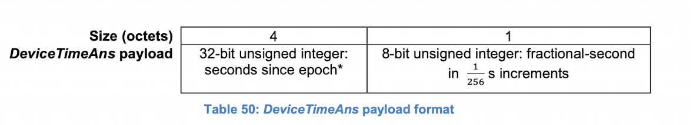
MAC Commands
DeviceTimeReq, DeviceTimeAns
엔드디바이스에서 네트워크 서버로 서버시간 요청
Request : 엔드디바이스에서 네트워크 서버로 Request를 보내고 payload는 없음.
Answer : 네트워크 서버에서 엔드디바이스로 Answer를 보내고, payload는 아래와 같다.
The GPS epoch (i.e., January 6, 1980 00:00:00 UTC)
최소한 ±100ms의 정확도를 가져아한다.
Answer payload를 사용해 엔드디바이스는 서버시간과 내부 시간을 동기화 해야함

Slide 17
End-Device Activation
End-Device Activation
LoRa WAN Network에 참여하기 위해서 엔드 디바이스는 Personalized and activated되어야 한다.
방식은 OTAA, ABP 두가지가 있다.
엔드디바이스는 OTAA와 ABP를 최소 둘 중 하나 이상 구현 해야한다.
Notes:
OTAA는 join_request, join_Accept 을 통해 인증
ABP는 개인화와 활성화를 한단계로 수행

Slide 18
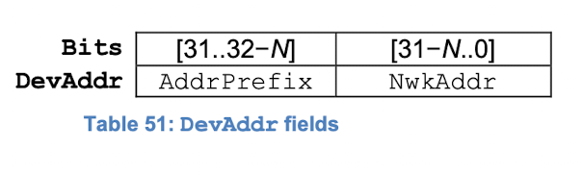
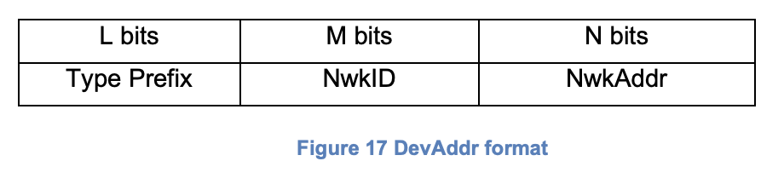
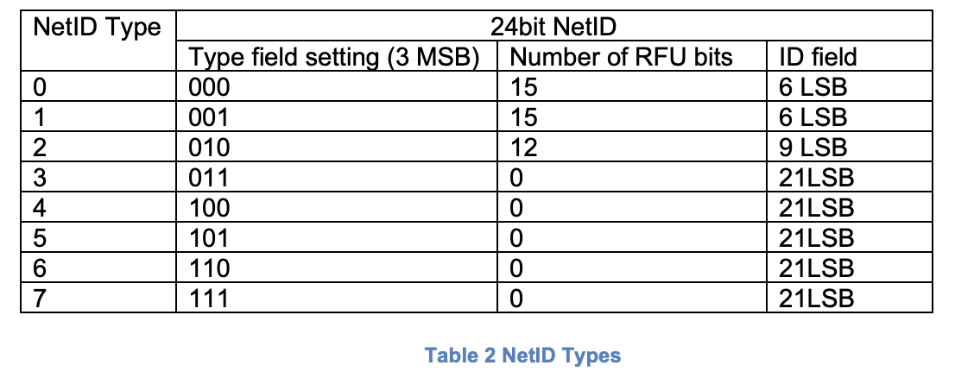
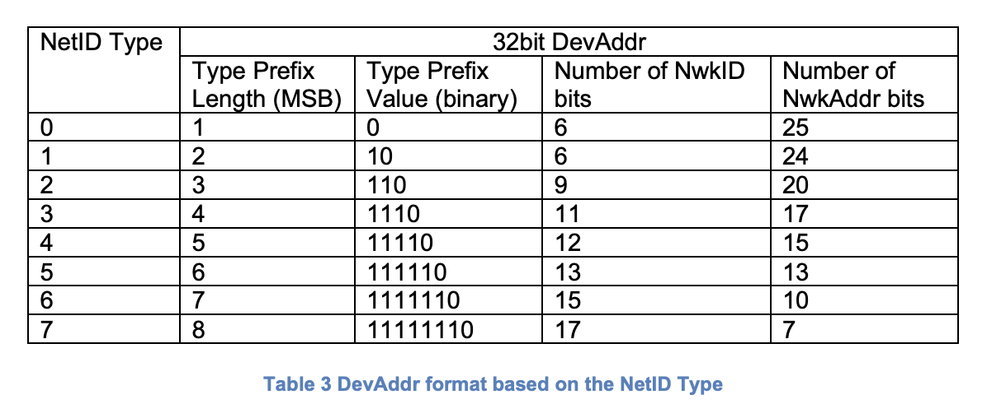
End-Device Activation
Data Stored in End-Device after Activation
활성화 후 장치 주소(DevAddr), 네트워크 세션 키(NwkSKey), 응용 프로그램 세션 키(AppSKey) 등의 정보가 엔드 디바이스에 저장된다.
End-device address (DevAddr)
DevAddr는 32비트이고, 현재 네트워크 내의 엔드 디바이스를 식별에 사용된다.
DevAddr는 네트워크 서버에 의해 할당된다.
N은 7~25사이 값
For example, the NetID value 0x000003 is a Type 0 NetID with ID=3, and value 0x6000FF is a 1539 Type 3 NetID with ID=255.
Notes:
다양한 네트워크 주소 유형을 지원.
가변 크기 AddrPrefix 필드는 실험/사설 네트워크를 위해 예약된 AddrPrefix 값을 제외하고
LoRa Alliance에서 할당한 네트워크 서버의 고유 식별자 NetID([TS002] 참조)에서 파생되어야 한다.
엔드 디바이스의 네트워크 주소(NwkAddr)는 네트워크 서버가 임의로 할당해야 합니다.
Type Prefix: 할당 네트워크의 NetID 유형을 나타냄 NwkID: 네트워크를 식별하는 데 사용됩니다. NwkID 값은 NetID의 ID 필드 LSB의 사전 정의된 수로 설정됩니다.

Slide 19
End-Device Activation
Network session key (NwkSKey)
데이터 프레임의 message integrity code(MIC)를 계산하고 확인하는 데 사용
FPort=0인 MAC 전용 데이터 프레임의 payload filed의 암호화, 복호화에 사용
Application session key (AppSKey)
애플리케이션별 데이터 프레임의 페이로드 필드를 암호화하고 해독하는 데 사용
엔드 디바이스와 네트워크 서버 사이의 보안 ( 네트워크 서버에서 데이터 변조 가능/읽지는 못함)
네트워크 서버는 믿을 수 있지만, 추가적인 end-to-end security solutions 사용 추천
Notes:
Network session key (NwkSKey)
FPort=0인 MAC 전용 데이터 프레임의 페이로드 필드를 암호화 및 해독하는 데 사용

Slide 20
End-Device Activation
Over-the-Air Activation
무선 활성화를 위해, 엔드디바이스는 네트워크 서버와의 데이터 교환에 참여하기 전에 Join Procedure를 따라야 한다.
엔드 디바이스는 session context information을 잃을 경우, 새로운 Join Procedure를 진행해야 한다.
엔드 디바이스는 조인 절차를 시작하기 전에 전역적으로 고유한 엔드 디바이스 식별자(DevUI), 조인 서버 식별자(JoinUI), AES-128 키(AppKey)로 personalized되어야 한다.
End-device identifier (DevEUI)
DevEUI는 IEEE EUI64 주소 공간에 있는 전역 엔드 디바이스 ID로 로밍 네트워크에서 엔드 디바이스를 고유하게 식별하는데에 사용된다.
사용되는 활성화 절차(ABP, OTAA)에 관계 없이 모든 엔드디바이스에는 할당된 DevUI가 있어야 한다.
For OTAA end-devices, DevEUI SHALL be stored in the end-device before the Join procedure is executed.
For ABP end-devices, DevEUI SHOULD be stored in the end-device itself.
Notes:
무선 통신의 경우 엔드디바이스는 어떤 종류의 네트워크 키로도 개인화되지 않습니다.
대신에, 엔드 기기가 네트워크에 가입할 때마다, 그 엔드 기기에 특정한 네트워크 세션 키는 네트워크 수준에서 전송을 암호화하고 검증하기 위해 파생된다.
이것은 서로 다른 제공자들의 네트워크들 사이에 엔드 기기의 로밍을 용이하게 한다.
또한 네트워크 세션 키와 애플리케이션 세션 키를 모두 사용하면 네트워크 제공자가 애플리케이션 데이터를 읽을 수 없는 연합 네트워크 서버를 사용할 수 있습니다.

Slide 21
End-Device Activation
Join-Server identifier (JoinEUI)
JoinEUI는 IEEE EUI64 주소 공간에 있는 전역 애플리케이션 ID로 조인 절차의 처리와 세션 키 도출을 지원할 수 있는 조인 서버를 고유하게 식별한다.
OTAA 엔드디바이스의 경우 Join Procedure가 실행되기 전에 joinEUI를 엔드디바이스에 저장해야 한다.
ABP 전용 엔드 장치에는 JoinEUI가 필요없다.
AppKey는 엔드 디바이스 전용 AES-128 루트 키이다.
엔드디바이스가 네트워크에 join할 때마다 AppKey를 사용하여 NwkSKey 및 AppSKey를 얻는다.
OTAA를 사용하는 엔드 디바이스에는 Appkey가 저장되어야 한다.
ABP만을 사용하는 엔드 디바이스에는 필요없다.
Application key (AppKey)
Join procedure
엔드디바이스 관점에서 Join Procedure은 Join-Request + Join-Accept이다.

Slide 22
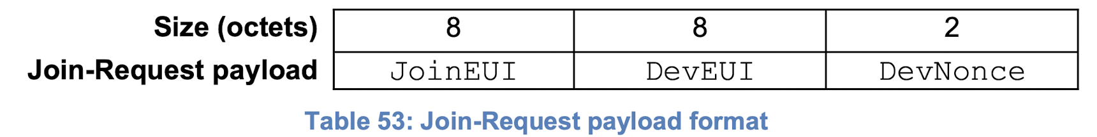
End-Device Activation
Join-Request frame
DevNonce는 엔드 디바이스의 전원이 처음 켜지고 모든 조인 요청으로 증가될 때 0에서 시작하는 coutner이다.
주어진 JoinEUI에대해 절대 DevNonce 값을 재사용할 수 없다.
JoinEUI를 변경하지 않고 DevNonce를 재설정하면 조인 서버가 엔드디바이스의 Join-Request를 무시한다.
각 엔드 디바이스에서 Join server는 엔드 디바이스에서 사용한 마지막 DevNonce 값을 tracking하고 DevNonce가 증가하지 않으면 조인 요청을 무시합니다.
엔드 디바이스가 power-cycled 할 수 있어도 DevNonce는 지속적(예: 비휘발성 메모리에 저장).
Join-Request Frame에 대한 message integrity code(MIC) 값은 다음과 같이 계산해야 한다.
Join-Request Frame 자체는 따로 암호화 되지 않음.
Notes:
조인 요청 프레임은 데이터 속도를 사용하여 지정된 조인 채널에서 랜덤한 주파수 홉 시퀀스에 따라 전송할 수 있습니다.
가입-요청 전송 PHY 요건은 지역에 따라 다를 수 있으며 [RP002]에 자세히 설명되어 있다.
[RP002]에서 조인 요청 전송 PHY 매개변수를 사용할 수 없는 경우,
최종 기기는 해당 지역에 필요한 최저 데이터 속도로 모든 가용 채널을 통해 join request를 전송해야 한다.
또한 최종 기기는 해당 지역에 필요한 모든 데이터 속도로 사용 가능한 모든 채널을 통해 join request를 전송해야 한다.
end-devices SHALL transmit Join- Requests across all available channels at the lowest required data rate for the region.
Additionally, end-devices SHOULD transmit Join-Requests across all available channels at all required data rates for that region.

Slide 23
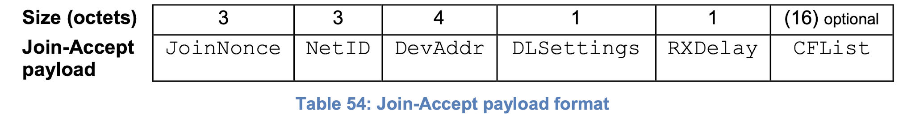
End-Device Activation
Join-Accept frame
네트워크는 엔드 디바이스가 네트워크에 가입할 수 있는 경우 Join-Accept frame를 보내야한다.
Join-Accept frame은 일반 다운링크처럼 전송되지만 JOIN_ACCEPT_DELay1 또는 JOIN_ACCEPT_DELay2를 사용한다.
OIN_ACCEPT_DELay1/2에서 사용되는 채널 주파수와 데이터 속도는 RX1 및 RX2의 값과 동일하며 [RP002] 규격에 정의된 기본값을 사용해야 한다.
downlink configuration settings
OPTIONAL list of network parameter
JoinNonce는 Join Sever에서 제공
엔드 디바이스에서 NwkSKey와 AppSKey를 만들때 사용됨.
Join-Accept Frame =
Notes:
CFList는 지역별로 [RP002]에 정의되어 있습니다.

Slide 24
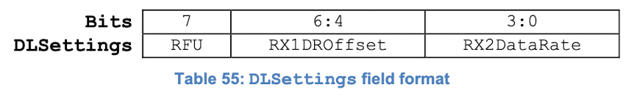
End-Device Activation
Join-Accept frame
RX1,2에서 엔드 디바이스와 통신시 사용되는 업링크, 다운링크 데이터 속도 사이의 offset설정
RXtimingSetupReq 명령의 Del 필드와 동일한 규칙을 따른다.
Join-Accept frame 수신 후 첫 번째 업링크는 성공한 Join-Request frame의 data rate를 사용하거나 더 낮은 data rate을 사용하는 것을 추천.

Slide 25
End-Device Activation
Join procedure completion for Class C
클래스 C 다운링크 프레임을 수신할 것으로 예상되는 엔드디바이스는 유효한 Join-Accept frame을 수신한 후 가능한 한 빨리 확인된 업링크 frame 또는 acknowledgment가 필요한 frame을 전송해야 한다.
엔드디바이스는 네트워크로부터 첫 번째 다운링크를 받을 때까지 업링크 frame, acknowledgment가 필요한 frame을 계속 전송해야 한다.
네트워크 서버는 첫 번째 업링크 프레임을 수신하기 전에 다운링크를 전송하면 안된다.

Slide 26
End-Device Activation
Activation by Personalization
Activation by Personalization은 특정 네트워크에 직접 연결하기 때문에 Join reqest, accept 생략
엔드 디바이스는 시작하자마자 특정 LoRa 네트워크에 참여하기 위해 필요한 정보를 갖추고 있다.
각 엔드 디바이스에는 NwkSKey 및 AppSKey의 고유한 세트가 있어야 한다.(DevEUI, JoinEUI , AppKey 활용하지 않음.)
하나의 엔드 디바이스의 키를 손상시킨다고 해서 다른 엔드 기기의 통신 보안이 손상되어서는 안 된다.
처음 부팅하고 재설정한 후 개인화된 최종 기기는 해당 지역에 대해 사용 가능한 모든 채널을 활성화해야 하며 해당 지역에 필요한 모든 data rate을 사용해야 한다.
Notes:
개인화로 엔드 장치를 활성화한다는 것은 DevAddr과 두 세션 키 NwkSKey 및 AppKey에서 파생되는 대신 엔드 장치에 직접 저장된다는 것을 의미한다.
다운링크 연결을 제어하는 네트워크(RXParamsSetupReq, DlChannelReq, RXtimingSetupReq 및 TXParamSetupReq에 의해 제어됨)에 의한 엔드 디바이스 구성은 재설정 후에도 엔드 디바이스에 의해 유지되어야 한다.
따라서 ABP 엔드 디바이스 프레임 카운터의 재초기화는 금지됩니다. ABP 엔드 장치는 프레임 카운터를 지속적으로 저장해야 한다(예: 비휘발성 메모리에 저장).

Slide 27
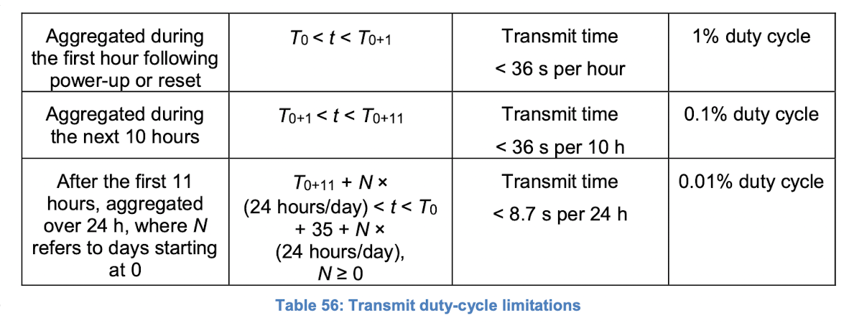
Retransmissions Backoff
Retransmissions Backoff
프레임 재전송을 위해서, RX2 슬롯의 끝과 다음 업링크 재전송 사이의 간격은 랜덤이다.
프레임의 전송 듀티 사이클은 rocal requlation과 아래의 제한을 준수해야 한다.
Notes:
재전송 백오프
많은(100개 이상)의 엔드 엔딩에 걸쳐 동기화를 유발하는 외부 이벤트에 의해 트리거될 수 있습니다.
그러한 업링크 프레임의 전형적인 예는 네트워크 중단의 경우에 엔드 디바이스 그룹의 구현이 MAC 계층을 재설정하기로 결정하는 경우 조인 요청이다. 전체 엔드 디바이스 그룹은 참여 요청 업링크 브로드캐스트를 시작하고 네트워크로부터 가입 승인을 받는 경우에만 중지됩니다. 그러한 프레임 재전송을 위해서, RX2 슬롯의 끝과 다음 업링크 재전송 사이의 간격은 무작위여야 하며 모든 엔드 디바이스 (예를 들어 엔드 디바이스의 주소로 시드된 유사 랜덤 생성기 사용)를 위해 다른 시퀀스를 따라야 한다. 이러한 프레임의 전송 듀티 사이클은 현지 규정과 다음 제한 중 더 구속력이 높은 것을 준수해야 한다.

